Slide 1
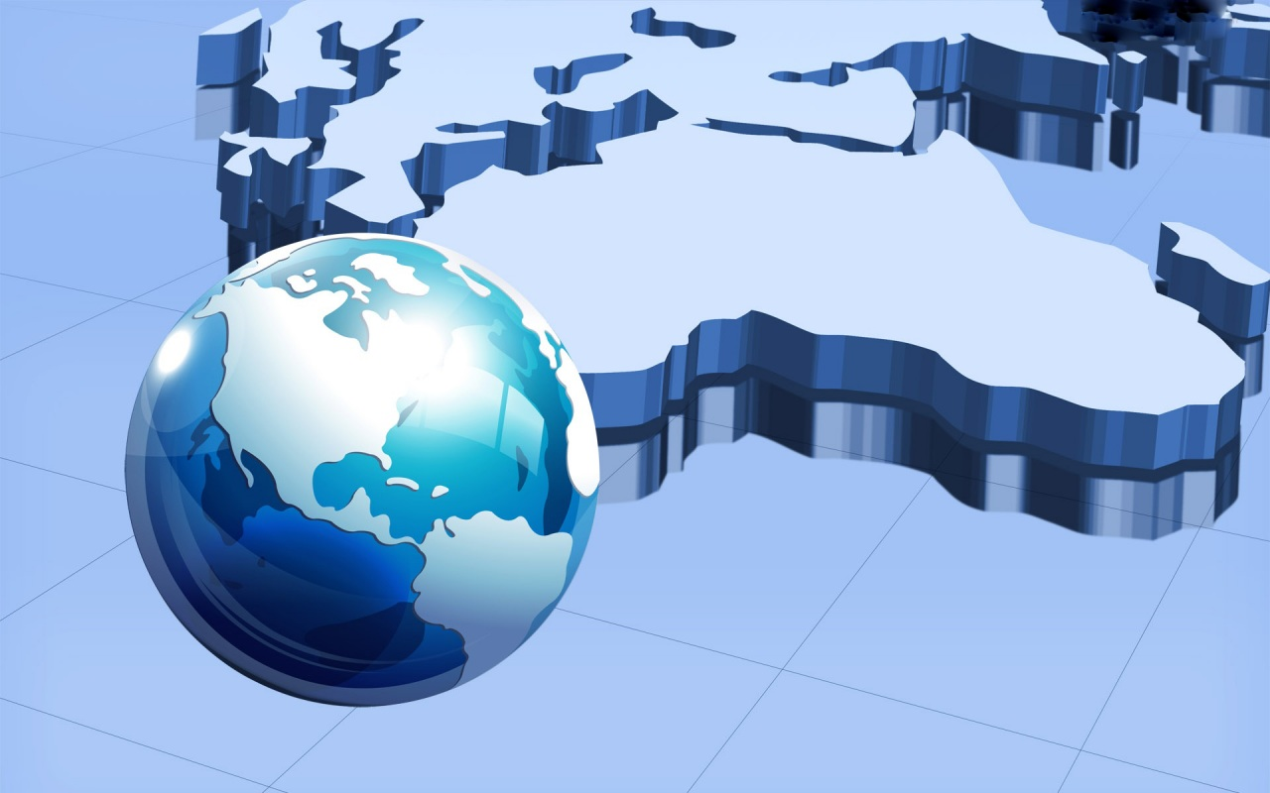

ŠTART

Slide 2


VÝBER TÉM PRVÉHO KOLA
POLÁRNE OBLASTI
AUSTRÁLIA
POLÁRNE OBLASTI
AUSTRÁLIA
Oceány, moria
GEOGRAFIA
NA TANIERI
Oceány, moria
GEOGRAFIA
NA TANIERI
Ostrovy, polostrovy Ameriky
Ostrovy, polostrovy Ameriky
KDE SA NARODILI
KDE SA NARODILI
HLAVNÉ MESTÁ EURÓPY
HLAVNÉ MESTÁ EURÓPY
POVRCH AMERIKY
POVRCH AMERIKY

Slide 3

POLÁRNE OBLASTI
Ktorý ostrov, ktorý je súčasťou Arktídy ako prvý obývali Vikingovia?
1
2
3
4
5
6
7
8

Slide 4
POLÁRNE OBLASTI
Kde žije ľadový medveď a kde tučniaci?
1
2
3
4
5
6
7
8

Slide 5
Oceány, moria
Súčasťou ktorého oceánu je Japonské more?
1
2
3
4
5
6
7
8

Slide 6
Oceány, moria
Ktorý oceán obmýva z východu Ameriku?
1
2
3
4
5
6
7
8

Slide 7
Ostrovy, polostrovy Ameriky
Ktorý známy ostrov v Tichom oceáne ostrov patrí Ekvádoru?
1
2
3
4
5
6
7
8

Slide 8
Ostrovy, polostrovy Ameriky
Do akých 2 súostroví patria ostrovy Strednej Ameriky
1
2
3
4
5
6
7
8

Slide 9
HLAVNÉ MESTÁ EURÓPY
Ako sa nazýva hlavné mesto Poľska?
1
2
3
4
5
6
7
8

Slide 10
HLAVNÉ MESTÁ EURÓPY
Ako sa nazýva hlavné mesto Ukrajiny?
1
2
3
4
5
6
7
8

Slide 11
AUSTRÁLIA
Ako sa nazývajú pôvodní obyvatelia Austrálie a akej sú rasy?
1
2
3
4
5
6
7
8

Slide 12
AUSTRÁLIA
Ako sa nazýva najvyššie pohorie a najvyšší vrch Austrálie?
1
2
3
4
5
6
7
8

Slide 13
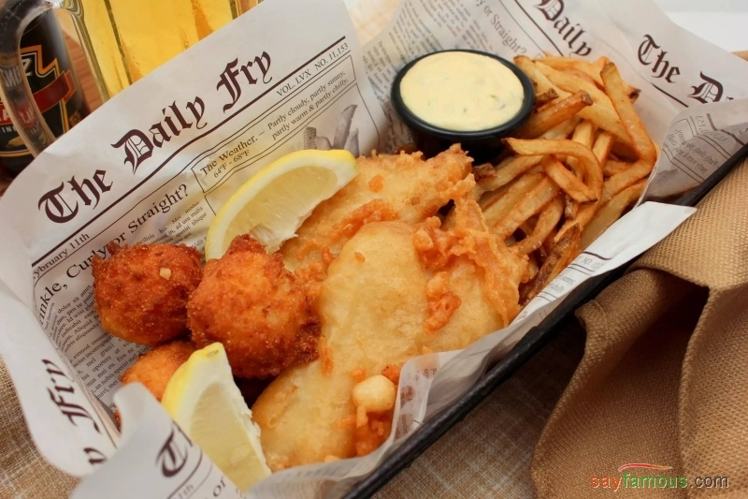
GEOGRAFIA NA TANIERI
Pre ktorý európsky štát je typické?
1
2
3
4
5
6
7
8

Slide 14
GEOGRAFIA NA TANIERI
Ktorý štát je známy tým, že sa tam začala piecť pizza?
1
2
3
4
5
6
7
8

Slide 15
KDE SA NARODILI
V ktorom štáte sa narodila Lady Gaga?
1
2
3
4
5
6
7
8

Slide 16
KDE SA NARODILI
Kde sa narodil známy futbalista Ronaldo?
1
2
3
4
5
6
7
8

Slide 17
Povrch Ameriky
Ako sa nazýva najvyšší vrch Severnej Ameriky?
1
2
3
4
5
6
7
8

Slide 18
Povrch Ameriky
Vymenuj aspoň 3 nížiny Ameriky
1
2
3
4
5
6
7
8

Slide 19
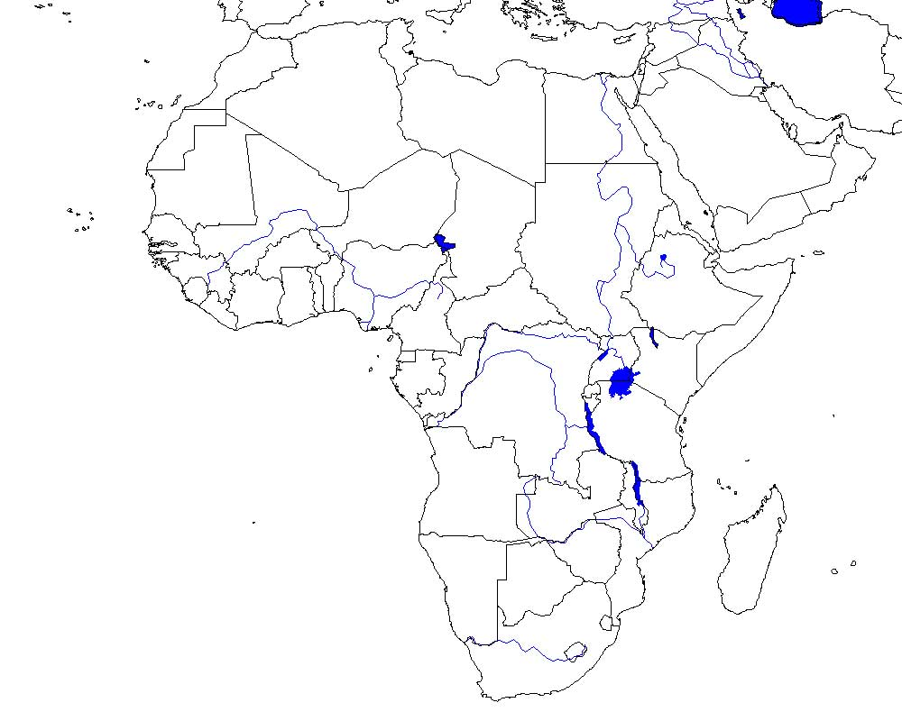
PRIELIV
pohorie
jazero
ZÁLIV
JAZERO
JAZERO
štát
pohorie

Slide 20
VÝBER TÉM DRUHÉHO KOLA
NÁRODNÉ PARKY SR
SLOVENSKÉ MESTÁ
JAZERÁ SVETA
GEOGRAFIA
A VESMÍR
JAZYKY EURÓPY
GEOGRAFIA
NA PÍSMENO N-
ČESKO
SVETOVÉ STAVBY

Slide 21
NÁRODNÉ PARKY SR
Ktorý NP sa nachádza na SR najvýchodnejšie?
1
2
3
4
5
6
7
8

Slide 22
JAZERÁ SVETA
Na ktorom kontinente sa nachádza jazero Titicaca?
1
2
3
4
5
6
7
8

Slide 23
JAZYKY EURÓPY
Akými jazykmi sa rozpráva vo Švajčiarsku?
1
2
3
4
5
6
7
8

Slide 24
ČESKO
Ako sa nazýva najdlhšia rieka ČESKA?
1
2
3
4
5
6
7
8

Slide 25
SLOVENSKÉ MESTÁ
Ktoré mesto leží severnejšie: Ružomberok / Martin?
1
2
3
4
5
6
7
8

Slide 26
GEOGRAFIA A VESMÍR
Čo je to AFÉLIUM?
1
2
3
4
5
6
7
8

Slide 27
GEOGRAFIA NA PÍSMENO O-
Štát ležiaci v južnej časti Arabského polostrova.
1
2
3
4
5
6
7
8

Slide 28
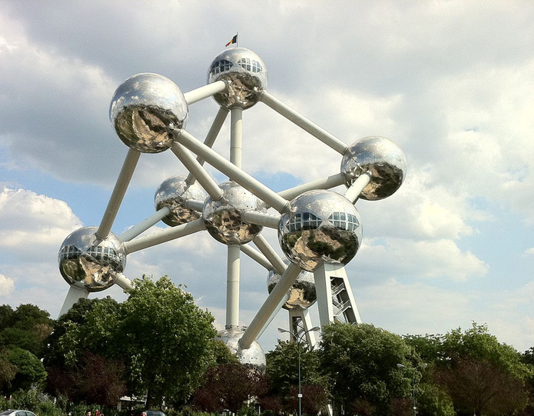
SVETOVÉ STAVBY
1
2
3
4
5
6
7
8

